Slide 1
路由器技术及配置
  张海旸
  计算机网络教研室

Slide 2
主要内容
路由技术回顾
路由器配置方法

Slide 3
1.1 基本概念（4）
路由表
  路由表项包括：目的IP地址和网关
  可分为：
    直接路由项：目的地址和主机地址同处一个网段时使用
    间接路由项：目的地址和主机地址不在同一个网段时使用
    缺省路由项：目标IP不在上述两个路由项时使用
路由类型
  主机路由：定义网关到一个指定主机的路由
  网络路由：定义网关到一个指定网段或网络的一条路由
  缺省路由：如果主机路由或网络路由都没有定义一条到目的地的路由，则使用缺省路由

Slide 4
路由表内容
  目的网络地址
  子网掩码
  Metric
  下一跳路由器地址
  接口

Slide 5
R2# show ip route
<output omitted>
Gateway of last resort is not set
D 192.168.1.0/24 [90/2172416] via 192.168.2.1 , 00:00:24 , Serial0/0
C 192.168.2.0/24 is directly connected , Serial0/0/0
C 192.168.3.0/24 is directly connected , FastEthernet0/0
C 192.168.4.0/24 is directly connected , Serial0/1
R 192.168.5.0/24 [120/1] via 192.168.4.1 , 00:00:24 , Serial0/0/0
D 192.168.6.0/24 [90/2172416] via 192.168.4.1 , 00:00:24 , Serial0/0/0
R 192.168.7.0/24 [120/1] via 192.168.4.1 , 00:00:08 , Serial0/0/1
R 192.168.8.0/24 [120/2] via 192.168.4.1 , 00:00:08 , Serial0/0/1

Slide 6
1.1 基本概念（5）
路由的组成
  路径选择：判定到达目的地的最佳路径，由路由选择算法来实现
  交换：沿寻径好的最佳路径传送信息分组，由路由转发协议实现
路由方式
  隐含方式：在配置适配器时进行和完成的
  静态方式：由网络管理员设置的，需要人工维护信息，不能反映网络拓扑的变化，缺乏自适应性，适用于比较简单的网络环境
  动态方式：由守护进程自动更新路由表，通常路由选择的守护进程周期性侦听所有路由刷新信息，并将收到的路由选择表信息进行广播，以便其它路由器更新其路由选择表

Slide 7
1.1 基本概念（6）
路由的metric
  路径长度：最常用的metric，允许网管给每个网络链接人工赋以代价值，这时候路径长度即路径所经过链路的代价总和，也可以定义为路由跳数（路径经过的路由器个数）和
  可靠性：在路由算法中指网络链接的可依赖性，通常以位误率描述
  延迟：指分组从源通过网络达到目的所花的时间
  带宽：指链接可用的流通容量，在其它所有条件相同的情况下，更大的带宽更可取
  负载：指网络资源，如路由器的繁忙程度，可以从很多方面计算，包括CPU使用情况和每秒处理分组数
  通信代价：与路由的运作费用相关，是一种重要的metric

Slide 8
1.1 基本概念（7）
网络协议
  被路由协议（Routed Protocol）
  在网络中被路由的协议，亦称网络协议，指提供了网络层地址的协议，由终端节点使用，以将数据和网络层信息一起封装在数据包中，例如IP、IPX（互联网分组交换协议）、AppleTalk（由苹果公司开发的私有网络协议）
  路由协议（Routing Protocol）
  也叫路由选择协议，是实现算法的协议，简单来说，它给网络协议做向导，例如RIP（路由信息协议）、IGRP（内部网关路由协议）、EIGRP（增强的IGRP）、OSPF（开放最短路径优先）、BGP（边界网关协议）

Slide 9
1.2 路由协议
1.2.1 路由协议的评价标准
1.2.2 单播路由协议

Slide 10
1.2.1 路由协议的评价标准
可扩展性：当运行该协议的网络规模扩大时，不会导致路由协议性能的快速下降，从而影响网络性能
高效性：路由协议应具有较小的协议负载，包括所使用的链路带宽、CPU计算负载
健壮性：路由协议应该在网络拓扑发生变化时能够尽量减小受到的影响
稳定性：路由协议应该避免和减少路由抖动
实现简单：路由协议应当做到尽可能的简单，从而能够引入尽可能少的修改，实现与现有Internet协议和机制的结合

Slide 11
1.2.2 单播路由协议（1）
单播
  单播是Internet最基本的功能，是点到点的通信
  单播时在源主机和目的主机之间需要有单独的数据通道，源主机所发出的分组内必须包括能够表示源主机和目的主机的唯一IP地址
  此外，从源主机发出的每一个分组只能传送给一个目标主机，并由路由器或交换机来实现分组的转发
  在数据转发路径上的每一个路由器都要维护由单播路由协议构成的路由表，并依据分组中的目的地址查找路由表来确定转发路径
  缺点：会给发送数据的源主机带来沉重的负担，同时对路由器和交换机的性能要求较高，提高了运行成本

Slide 12
1.2.2 单播路由协议（2）
根据路由器在自治系统（AS）中的位置，可分为：
  内部网关协议（Interior Gateway Protocol，IGP）
    RIP
    OSPF
    IS-IS
    IGRP
    EIGRP
  外部网关协议（Exterior Gateway Protocol，EGP）
    EGP
    BGP
    其它域间路由协议：如CIDR（无类别域际路由选择）、IDRP（域际路由协议）

Slide 13
1.2.2 单播路由协议（3）
RIP（Routing Information Protocol）
  路由信息协议
  RIP属于距离向量协议，使用距离（一般用跳数）作为度量来决定“最佳”路径（RIP规定metric最大跳数为15，高于此的都不可达，这是限制RIP不能应用于大型网络的主要因素）
  RIP2是RIP的扩展，它允许RIP消息携带更多的信息，并允许使用一个简单的认证机制来保护路由表更新，更重要的是增加了对可变长子网掩码（VLSM）的支持
  具有易配置的优点，在没有多重路径的网络中，被广泛使用，但是收敛（Convergence）时间长、适用的网络规模小，在具有多重路径的网络中可能导致无穷计算的问题

Slide 14
1.2.2 单播路由协议（4）
OSPF（Open Shortest Path First）
  开放最短路径优先
  OSPF是由IETF所属的IGP工作组负责开发的一种基于SPF （最短路径优先）算法的路由协议
  OSPF的路由选择基于网络中物理链路的状态的变化，并且该变化能够被立即广播到网络中的每一个路由器
  OSPF能够实现快速适应网络拓扑变化的功能，OSPF更加适合于大型的互联网络，但是OSPF仍然存在路由计算量大、交互信息多的缺陷
  OSPFv3是OSPF扩展到IPv6的版本

Slide 15
1.2.2 单播路由协议（5）
IS-IS（Intermediate System-to-Intermediate System）
  中间系统到中间系统的路由协议
  IS-IS是由ISO提出的一种路由选择协议，它是一种链路状态协议，最早仅用于OSI（开放系统交互）路由，只支持无连接的网络协议
  该协议中，IS（路由器）负责交换基于链路开销的路由信息并决定网络的拓扑结构，IS-IS类似于TCP/IP网络的开放最短路径优先协议
  IS-IS比OSPF更简单、易实现，但IS-IS所使用的度量值（6bit）和链路状态（8bit）有限

Slide 16
1.2.2 单播路由协议（6）
IGRP（Interior Gateway Routing Protocol）
  内部网关路由协议
  IGRP是一种在AS中提供路由选择功能的Cisco专有网络协议，依然属于距离向量协议，该协议没有形成标准
  IGRP突破了RIP对最大跳数为16的限制，最大可支持255跳，同时，其最优路径的计算受到时延、带宽、可靠性和负载等方面的影响
  IGRP在AS中具有高跨度性，适合于复杂的网络，但是它的收敛时间比RIP还长，降低了链路负载，而且IGRP不支持可变长子网掩码

Slide 17
1.2.2 单播路由协议（7）
EIGRP（Enhanced IGRP）
  增强的内部网关路由协议
  EIGRP是IGRP的更新协议，依然属于距离向量协议
  EIGRP使用了和IGRP相同的路由算法，最大支持255跳
  它集成了链路状态路由协议和距离向量路由协议的长处，并加入了散播更新算法
  EIGRP具有收敛速度快、CPU负载小、局部更新和支持可变长子网掩码的优点
  同IGRP一样，EIGRP也是Cisco公司开发的专用协议，不能使用EIGRP与其厂商的设备互联

Slide 18
1.2.2 单播路由协议（8）
EGP（Exterior Gateway Protocol）
  外部网关协议
  EGP是最早定义的域间路由协议，用于相邻自治系统的边界路由器交换信息和消息
  路由更新消息只能包含从本自治系统内部到达各网络的路由，而不能交换经由其它自治系统的路由
  由于不同自治系统的度量无关性，两条不同的路径无法比较，所以EGP只是一个可达性协议
  EGP是一个轮询协议，如果网络拓扑中有循环时，它将不能很好的工作，因而EGP现在很少使用

Slide 19
1.2.2 单播路由协议（9）
BGP（Border Gateway Protocol）
  边界网关协议
  BGP是在EGP应用的基础上发展起来的，属于路径向量协议，是目前网络上自治系统之间唯一实用的路由协议
  BGP通过在路由信息中增加自治系统的路径属性，来构造拓扑图并用于选择路由，从而消除路由环路并实施用户配置测策略
  BGP必须保存已经发送的路由信息，以便发送一条新路由前确认其是否真的应该发送，这增加了协议的复杂程度
  BGP支持无类别域际路由选择（CIDR）来减小路由表的体积和发送路由的通信量

Slide 20
2.1 路由器简介
什么是路由器
路由器的构成
路由器的分类
路由器的功能
路由器的性能指标
常见路由器

Slide 21
什么是路由器（1）
将网络互连起来需要使用一些中间设备，ISO术语称之为中继系统，根据中继系统所处的层次，可以分为以下五种：
  物理层（层L1）中继系统：转发器（repeater）
  数据链路层（层L2）中继系统：网桥或桥接器（bridge）
  网络层（层L3）中继系统：路由器（router）
  网桥和路由器的混合物桥路器（brouter）：兼有网桥和路由器的功能
  在网络层以上的中继系统：网关（gateway）
路由器工作在OSI参考模型第三层，作为网络层的数据包转发设备（网络层中继设备），是连接IP网的核心设备
路由器通过转发数据包来实现网络互连，可以支持多种协议（当前应用最广泛的是TCP/IP）

Slide 22
什么是路由器（2）
路由器通过动态维护路由表来反映当前的网络拓扑
路由器通常连接两个或多个由IP子网或点到点协议标识的逻辑端口，至少拥有一个物理端口
路由器根据收到数据包中的网络层地址以及路由器内部维护的路由表决定输出端口以及下一跳地址，并且重写链路层数据包头实现转发数据包
对于不同的网络规模，路由器的侧重点也不同：
  主干网：路由选择，路由器必须知道到达所有下层网络的路径，需要维护庞大的路由表
  地区网：网络连接和路由选择
  园区网：分隔子网，路由器负责子网间的报文转发和广播隔离，在边界上的路由器则负责与上层网络的连接

Slide 23
路由器的构成（1）
输入端口
  物理链路和输入包的进口处，端口通常由线卡提供，一块线卡一般可提供4、8或16个端口
  具有功能：
    数据链路层的封装和解封装
    路由查找
    为了QoS，将接收到的包分成若干预定义的级别
    端口可能需要运行部分数据链路层协议（PPP:点对点协议）或网络协议（PPTP:点对点隧道协议）
输出端口
  在包被发送至输出链路前对包进行缓存，端口可以实现复杂的调度算法以支持优先级等服务
  同样要支持数据层的封装和解封装，以及许多高级协议

Slide 24
路由器的构成（2）
交换开关
  总线：使用一条总线来连接所有输入和输出端口，其容量受限于总线容量以及为共享总线仲裁所带来的额外开销
  交叉开关：N*N的交叉开关可被认为是2N条总线，交叉点的打开和闭合依赖于调度器的控制
  共享存储器：共享存储器存储进来的包，交换的仅是包的指针，这类开关的速度受限于存储器的存取速度
路由处理器
  计算转发表实现路由协议
  运行对路由器进行配置和管理的软件
  处理那些目的地址不在线卡转发表中的包

Slide 25
路由器的分类（1）
按能力分
  高端路由器（背板交换能力大于40G的路由器）
  低端路由器（背板交换能力40G以下的路由器）
按结构分
  模块化结构（通常为中高端路由器）
  非模块化结构（通常为低端路由器）
按网络位置分
  核心路由器：位于网路中心，通常使用高端路由器，要求快速的包交换能力与高速的网络接口
  接入路由器：位于网络边缘，通常使用中低端路由器，要求相对低速的端口以及较强的接入控制能力

Slide 26
路由器的分类（2）
按功能分
  通用路由器
  专用路由器：通常为实现某种特定功能对路由器接口、硬件等作专门优化
按性能分
  线速路由器：通常线速路由器是高端路由器，能以媒体速率转发数据包
  非线速路由器：中低端路由器是非线速路由器，但现今一些新的宽带接入路由器也有线速转发能力

Slide 27
路由器的功能
路由器主要有以下几种功能：
  网络互连：路由器支持各种局域网和广域网接口，主要用于互连局域网和广域网，实现不同网络间的通信
  数据处理：提供包括分组过滤、分组转发、优先级、复用、加密、压缩和防火墙等功能
  网络管理：提供包括配置管理、性能管理、容错管理和流量控制等功能
两大典型功能
  数据通道功能：包括转发决定、背板转发及输出链路调度等，一般由特定的硬件来完成
  控制功能：包括与相邻路由器之间的信息交换、系统配置、系统管理等，一般由软件来实现

Slide 28
路由器的性能指标
背板能力：通常指路由器背板容量或者总线能力
吞吐量：指路由器转发包的能力
丢包率：指路由器在稳定的持续负荷下由于资源缺少在应该转发的数据包中不能转发的数据包所占的比例
转发时延：需转发的数据包最后一个比特进入路由器端口到该数据包第一比特出现在端口链路上的时间间隔
路由表容量：路由器运行中可以容纳的路由数量
可靠性：指路由器可用性、无故障工作时间和故障恢复时间等指标

Slide 29
2.2 路由器技术（1）
路由器软件
  路由器技术的核心
  软件可运行于Unix、嵌入式操作系统上，某些情况下，软件自身就是操作系统
  一般实现路由协议（路由协议用作建立和维护路由表）功能、查表转发功能和管理维护等其他功能
  要求具有高可靠性、高可用性以及鲁棒性
可编程ASIC
  ASIC是专用集成电路，是当前路由器实现线速转发数据的核心技术
  它是当前高性能路由器实现的硬件保证

Slide 30
2.2 路由器技术（2）
路由器接口
  用来将路由器连接到网络
  可分为局域网接口和广域网接口
  当前的接口技术还比较成熟，难点在于高密度接口板的设计与制作以及高速接口的实现
  高密度接口有助于缓解路由器的空间压力
路由器队列管理机制
  队列管理算法的好坏直接影响到路由器的性能、QoS能力以及拥塞管理能力
  队列管理算法有:基于时标算法、基于优先级算法以及基于轮询算法等
  主动队列管理（AQM）:RED（随机早期检测）、WRED（加权的RED）等

Slide 31
2.2 路由器技术（3）
路由器的关键技术问题
  与速度有关的技术：路由表的快速查找技术、交换结构和调度算法、背板总线
  与服务质量有关的技术： 数据包的分类技术、数据流的分类、QoS问题（支持QoS的一些模型和机制）、MPLS和流量工程、阻塞控制（TCP的滑动窗口机制）
  与软件有关的问题：网管系统、计费、配置（应尽可能的简单、有效）、软件的稳定性（难点在于软件的状态均受不同软件相互作用的影响）

Slide 32
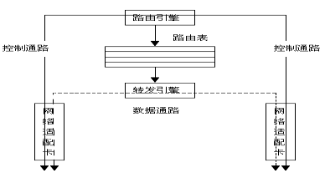
2.2 路由器技术（4）
一般路由器的逻辑体系结构

Slide 33
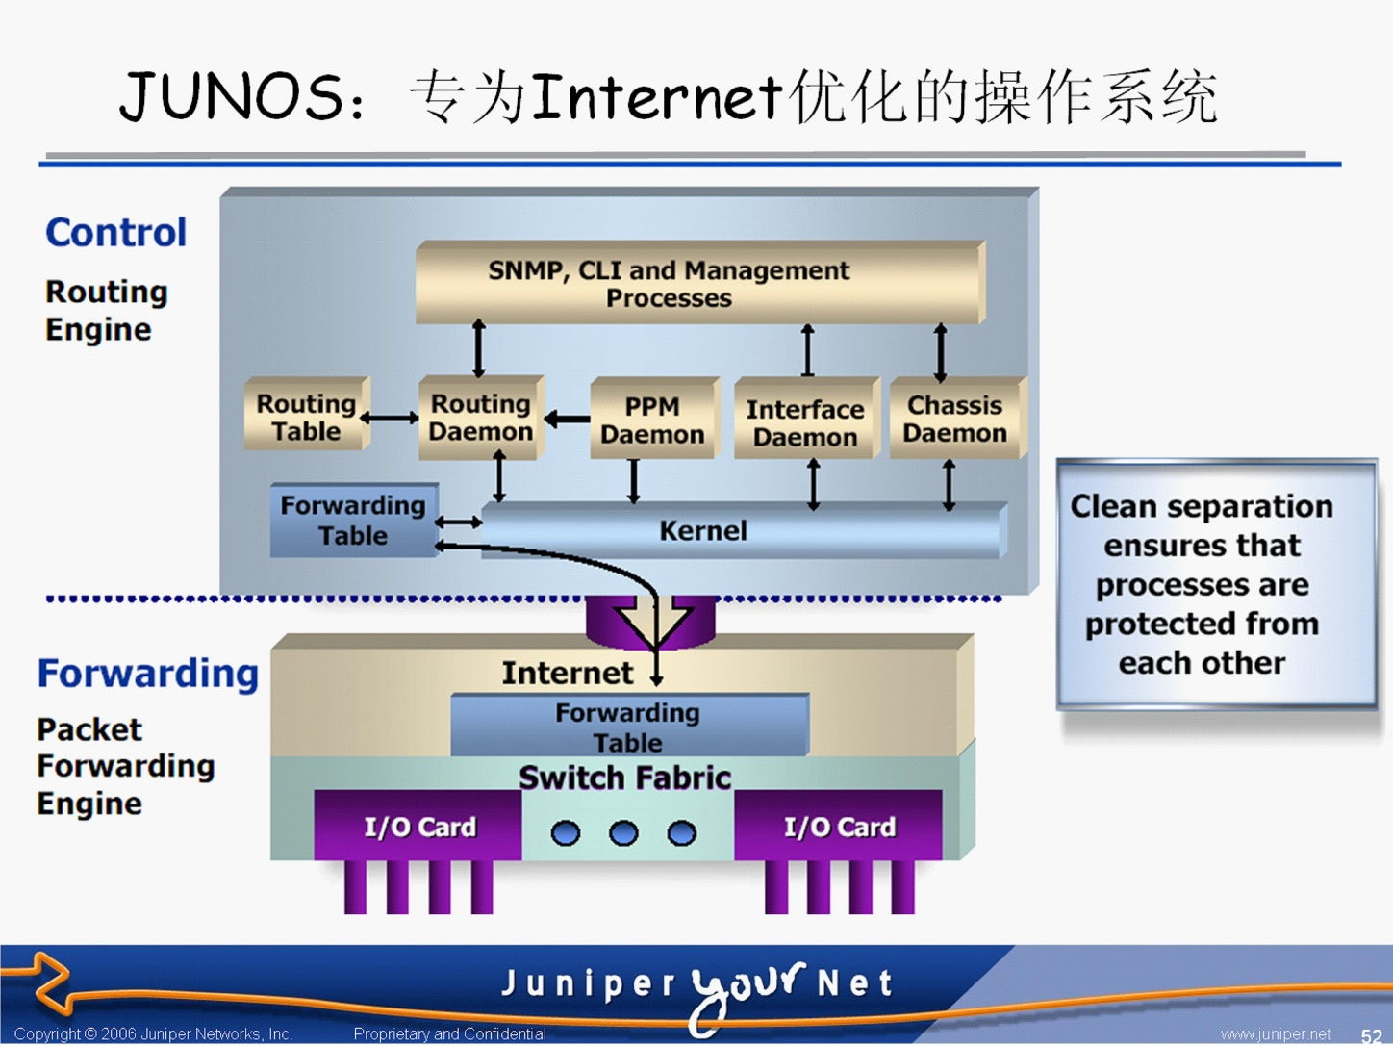
JUNOS体系结构

Slide 34
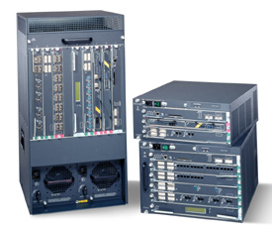
常见路由器（3）
Cisco 7600系列互联网路由器

Slide 35
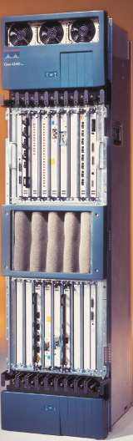
Cisco 12016
16 slot card cage
Switching Capacity
  80 Gbps
  (320 Gbps phase 2)
  Up to 60 Mpps
  (>200 Mpps phase 2)
Scalable to OC192 per slot

Slide 36
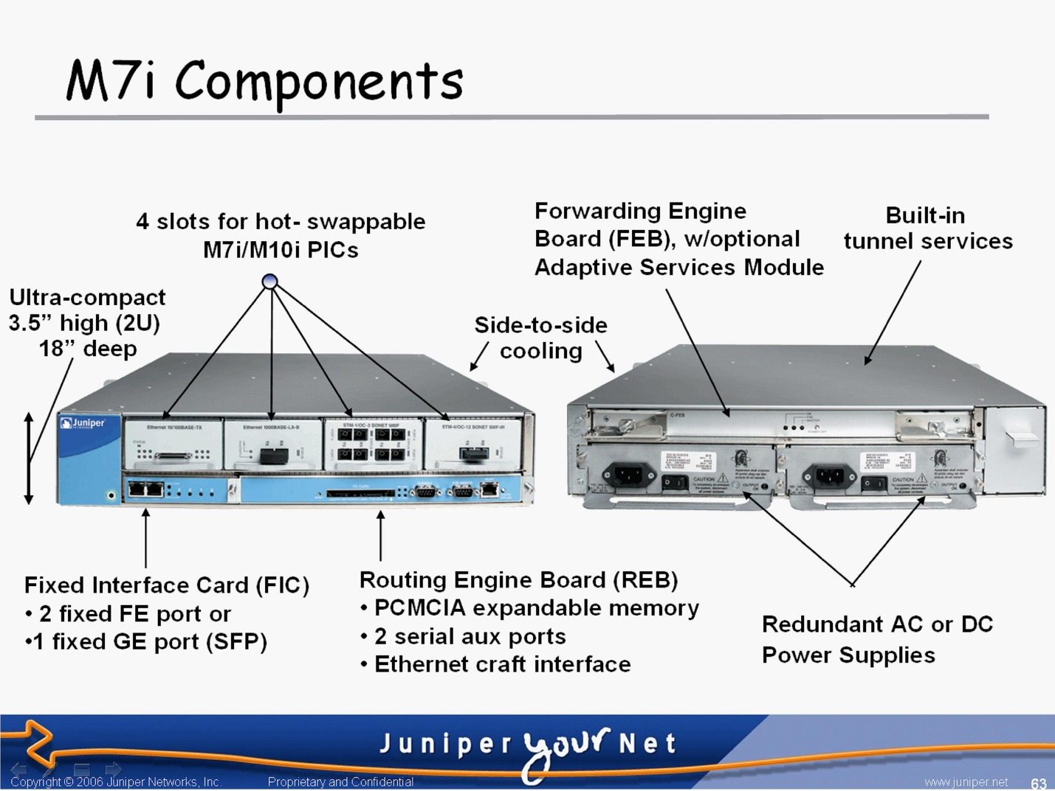
常见路由器（4）

Slide 37
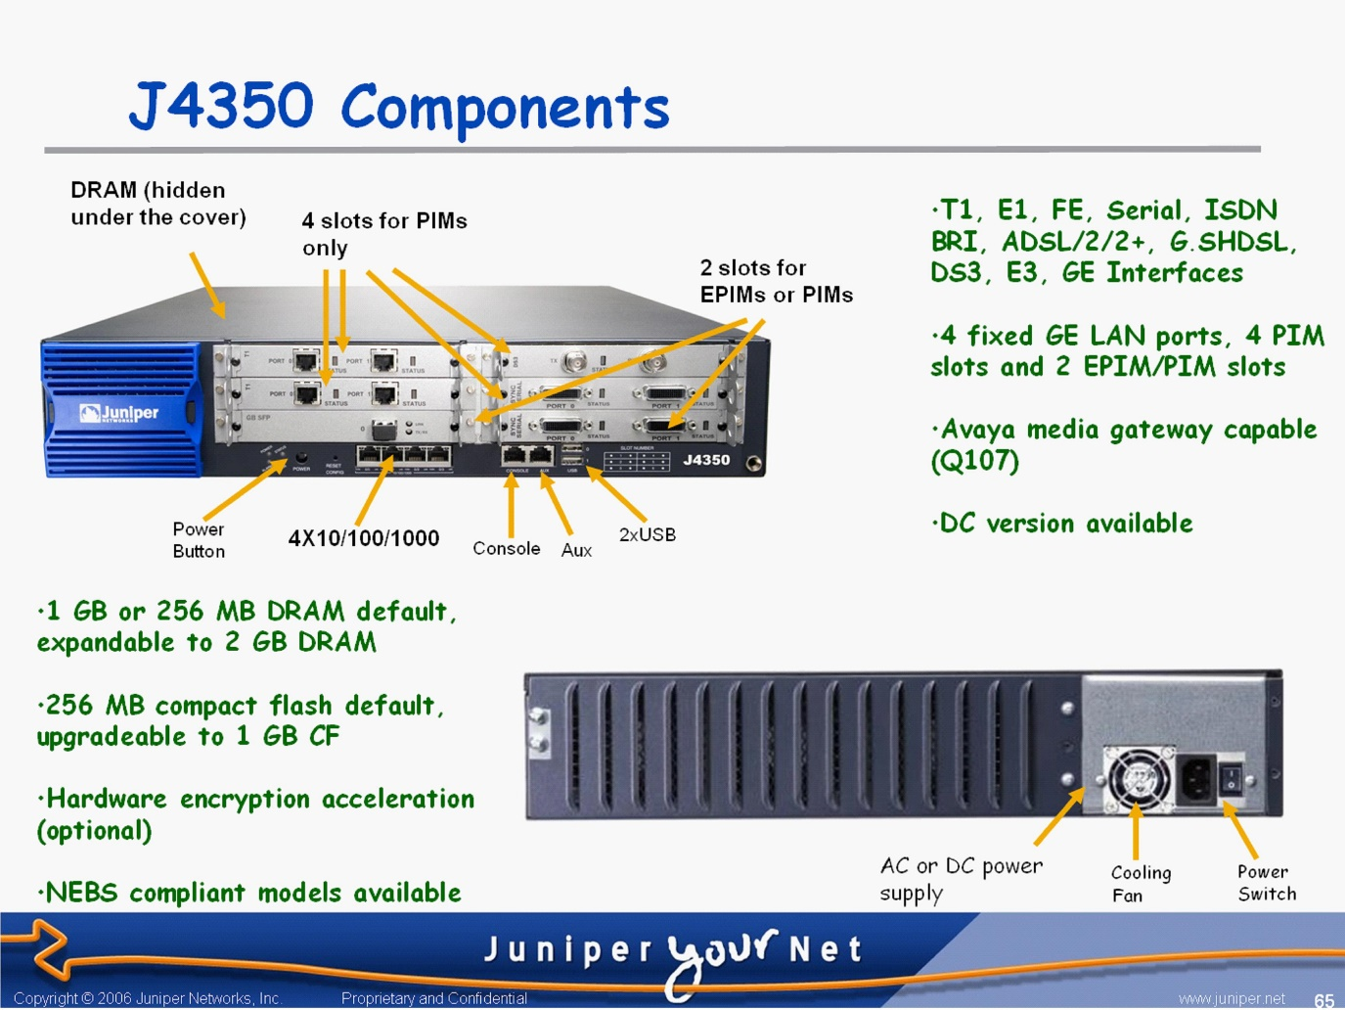
常见路由器（5）

Slide 38

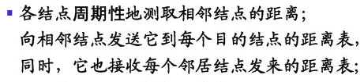
距离矢量路由算法
（Distance Vector Routing）

Slide 39
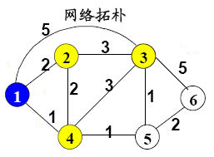
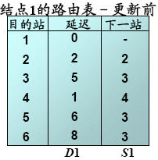
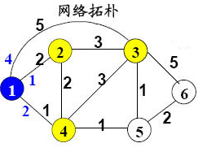
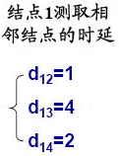
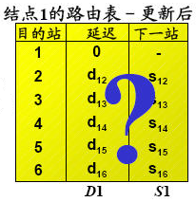





Slide 40

一个好消息，A链路修好了！
A
D
B
C
B 2 C
C 1 C
D 0 −
B 0 −
C 1 C
D 2 C
B 1 B
C 0 −
D 1 D

Slide 41
初始时：
B 0 −
C 1 C
D 2 C
B 1 B
C 0 −
D 1 D
B 2 C
C 1 C
D 0 −
A
B
C
D
A | 0 | -
B | 1 | B
C | 2 | B
D | 3 | B
A | 1 | A
B | 0 | -
C | 1 | C
D | 2 | C
B | 1 | B
C | 0 | -
D | 1 | D
B | 2 | C
C | 1 | C
D | 0 | -
A | 0 | -
B | 1 | B
C | 2 | B
D | 3 | B
A | 1 | A
B | 0 | -
C | 1 | C
D | 2 | C
A | 2 | B
B | 1 | B
C | 0 | -
D | 1 | D
B | 2 | C
C | 1 | C
D | 0 | -
A | 0 | -
B | 1 | B
C | 2 | B
D | 3 | B
A | 1 | A
B | 0 | -
C | 1 | C
D | 2 | C
A | 2 | B
B | 1 | B
C | 0 | -
D | 1 | D
A | 3 | C
B | 2 | C
C | 1 | C
D | 0 | -

Slide 42
一个坏消息，A路由器坏了！
A
D
B
C

Slide 43
A | 0 | -
B | 1 | B
C | 2 | B
D | 3 | B
A | 1 | A
B | 0 | -
C | 1 | C
D | 2 | C
A | 2 | B
B | 1 | B
C | 0 | -
D | 1 | D
A | 3 | C
B | 2 | C
C | 1 | C
D | 0 | -
B:A 1
C:A 2
C:A 2
D:A 3
A
B
C
D
第一次交换时：B、C、D仍把自己的路由表改成距离表，发送。
第一次交换后：C和D的路由表不变。
B得知了坏消息：“我无法到达A ！！！
C却说：别着急，我能到达A
B 收到 C 的更新报文后，误认为可经过 C 到达A，于是更新自己的路由表，说：“我到A 的距离是 3，下一跳经过 C”。然后再等待下次的交换时，将此更新信息发送给C。

Slide 44
计数到无穷的问题
这就是好消息传播得快，而坏消息传播得慢。网络出故障的传播时间往往需要较长的时间(例如数分钟)。这是 RIP 的一个主要缺点。
A
D
1
B
C
1
1
D | C | N
A | 1 | A
C | 1 | C
D | 2 | C
D | C | N
A | ∞ | -
C | 1 | C
D | 2 | C
D | C | N
A | 3 | C
C | 1 | C
D | 2 | C
D | C | N
A | 3 | C
C | 1 | C
D | 2 | C
D | C | N
A | 5 | C
C | 1 | C
D | 2 | C
D | C | N
A | 5 | C
C | 1 | C
D | 2 | C
D | C | N
A | 7 | C
C | 1 | C
D | 2 | C
B
D | C | N
A | 2 | B
B | 1 | B
D | 1 | D
D | C | N
A | 2 | B
B | 1 | B
D | 1 | D
D | C | N
A | 2 | B
B | 1 | B
D | 1 | D
D | C | N
A | 4 | B
B | 1 | B
D | 1 | D
D | C | N
A | 4 | B
B | 1 | B
D | 1 | D
D | C | N
A | 6 | B
B | 1 | B
D | 1 | D
D | C | N
A | 6 | B
B | 1 | B
D | 1 | D
…
C
这样不断更新下去，计数到无穷。
D | C | N
A | 3 | C
B | 2 | C
C | 1 | C
D | C | N
A | 3 | C
B | 2 | C
C | 1 | C
D | C | N
A | 3 | C
B | 2 | C
C | 1 | C
D | C | N
A | 3 | C
B | 2 | C
C | 1 | C
D | C | N
A | 5 | C
B | 2 | C
C | 1 | C
D | C | N
A | 5 | C
B | 2 | C
C | 1 | C
D | C | N
A | 7 | C
B | 2 | C
C | 1 | C
D
time

Slide 45
计数到无穷的问题
A
D
1
B
C
1
规定一个最大距离（跳数）：16，
当距离＝ 16时，认为网络是不可达的！！！
1
D | C | N
A | 1 | A
C | 1 | C
D | 2 | C
D | C | N
A | ∞ | -
C | 1 | C
D | 2 | C
D | C | N
A | 3 | C
C | 1 | C
D | 2 | C
D | C | N
A | 3 | C
C | 1 | C
D | 2 | C
D | C | N
A | 5 | C
C | 1 | C
D | 2 | C
D | C | N
A | 5 | C
C | 1 | C
D | 2 | C
D | C | N
A | 7 | C
C | 1 | C
D | 2 | C
B
D | C | N
A | 2 | B
B | 1 | B
D | 1 | D
D | C | N
A | 2 | B
B | 1 | B
D | 1 | D
D | C | N
A | 2 | B
B | 1 | B
D | 1 | D
D | C | N
A | 4 | B
B | 1 | B
D | 1 | D
D | C | N
A | 4 | B
B | 1 | B
D | 1 | D
D | C | N
A | 6 | B
B | 1 | B
D | 1 | D
D | C | N
A | 6 | B
B | 1 | B
D | 1 | D
…
C
这样不断更新下去，计数到无穷。
D | C | N
A | 3 | C
B | 2 | C
C | 1 | C
D | C | N
A | 3 | C
B | 2 | C
C | 1 | C
D | C | N
A | 3 | C
B | 2 | C
C | 1 | C
D | C | N
A | 3 | C
B | 2 | C
C | 1 | C
D | C | N
A | 5 | C
B | 2 | C
C | 1 | C
D | C | N
A | 5 | C
B | 2 | C
C | 1 | C
D | C | N
A | 7 | C
B | 2 | C
C | 1 | C
D
time

Slide 46
正
常
情
况
B: A 1
A
B
C
D
“我有一条到A的路由”
记住，我是原创！
B 说：“我到A 的距离是 1”

Slide 47
正
常
情
况
B: A 1
A 2 B
A
B
C
D
我得到了到A的
路由消息！
这是由B告诉我的
我要做个标记
C 说：“我到A 的距离是 2，是经过 B。”
将来我不能向B告知网1的任何消息。
这是“水平分割”技术。

Slide 48
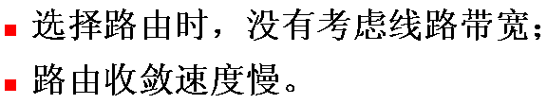
5.2.5 链路状态路由算法
（Link State Routing）
链路状态路由算法
  OSPF
  IS-IS

Slide 49
算法的基本操作
问候
确定可达性
问候
数据库描述
数据库描述
达到数据库的同步
数据库描述
数据库描述
链路状态请求
新情况下的同步
链路状态更新
链路状态确认

Slide 50
路由器配置
连入路由器
  通过以太网口，用Telnet方式连入交换机进行配置
  通过串口，用超级终端连入交换机进行配置
  通过web方式进行配置
  实验中的方法：
    将虚拟路由器的各个端口映射到了本机的不用的端口上
    RT1 -> 3001
    telnet 127.0.0.1 3001

Slide 51
要配置端口的时候
在Router（config）#下输入
  interface fastethernet 0/0 （interface f0/0）
  进入以太网接口0/0的配置命令行，提示符变为
  Router（config-if）#
  也可以输入Interface s1/0
  配置完成后exit退到Router（config）#下，可以配置下一个接口

